Slide 1


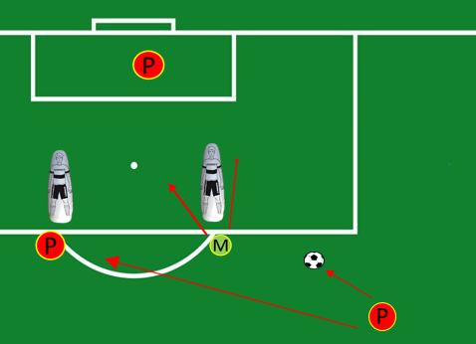
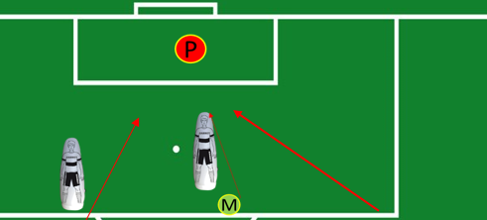
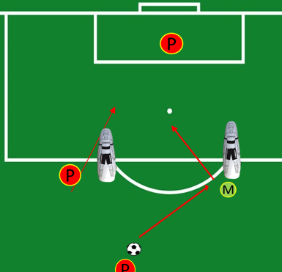
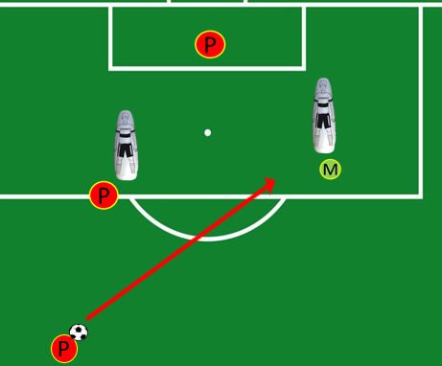
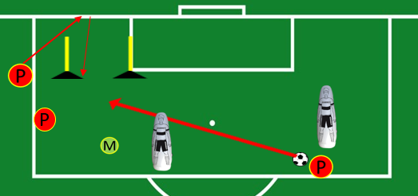
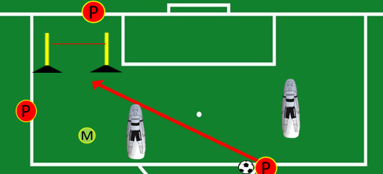
S.S.C. NAPOLI
Primavera – Area Portieri – Stagione 2026/2027
Data: 01/09/2026 | Luogo: Arena – G.Piccolo di Cercola (NA) | Coach: A.Monteleone | All. N°31
OBIETTIVO: DIFESA SPAZIO
P SI POSTURA IN ANTERO POSTERIORE VS ZONA PALLA TENENDO CONTO I RIFERIMENTI TATTICI PALLA PORTA AVVERSARI INTERVIENE DA FILTRANTE O PASSANTE IN MANIERA DIRETTA E INDIRETTA
Materiale | N° | Materiale | N° | Portieri |  | SQUADRA
PALLONI | 10 |  |  | SPINELLI |  | Tattica
SAGOME | 2 |  |  | AMENDOLA |  | Combinazioni/Tiri
ASTE | 3 |  |  | MERONE |  | Palle Inattive
 |  |  |  |  |  | Partita
 |  |  |  |  |  | Defaticante
1
1
ATTIVAZIONE ARTI INFERIORI
ATTIVAZIONE CON ELASTICI PROPOCETTIVITA’ CON WALL BALL SPINTE DA SEDUTO ESERCIZI PER ADDUTTORI SU PANCA SUMO SQUAT 20KG 3X8 SALTI PLIOMETRICI FRONT. 16KG 3X8 SALTI PLIOMETRICI LATERALI 16KG 3X8+
ATTIVAZIONE
TECNICA PROPEDEUTICA ALL’USCITA BASSA ADATTAMENTO A STEP DA TERRA-IN SPOSTAMENTI SPOSTAMENTI TRA LE SAGOME E PARATE FRONTALI E BASSE
2
2
3
3
……

